Slide 1
БРУКС: СИСТЕМА БУРОВОГО РАСТВОРА
ДЛЯ ШЕЛЬФОВОГО БУРЕНИЯ,
УСТОЙЧИВАЯ К АГРЕССИВНЫМ ЗАГРЯЗНЕНИЯМ
Докладчик: Сергей Петрович Вилесов,
Начальник отдела буровых растворов
ООО «ПСК «Буртехнологии»
Совещание ПАО «Газпром»
по вопросам технологического развития отрасли
4-7 октября, Санкт-Петербург

Slide 2
ОСНОВНЫЕ ТРЕБОВАНИЯ К ТЕХНОЛОГИИ ПРИМЕНЕНИЯ БУРОВЫХ РАСТВОРОВ В УСЛОВИЯХ АРКТИКИ
Эффективность технологий
Экологическая безопасность технологий
Экономическая рациональность в связи с дорогостоящей разработкой шельфа

Slide 3
БУРОВЫЕ РАСТВОРЫ
– технологическое звено в строительстве скважин
+
Обеспечивает функции промывки, очистки скважины, сохранения устойчивости ствола скважины
Параметры и свойства бурового раствора влияют на механическую скорость бурения, качество вскрытия продуктивных горизонтов
Наработка выбуренной породы
Образование отходов от использованного бурового раствора
Технологическая замена бурового раствора
отходы по одной скважине составляют от 500 до 5000 м³, включая шлам, пропитанный или смоченный буровым раствором
–

Slide 4
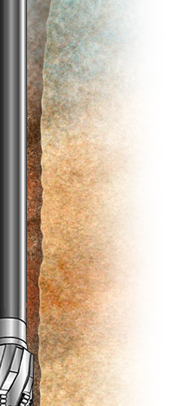
ПРИЧИНЫ СБРОСОВ БУРОВОГО РАСТВОРА
БУРОВОЙ РАСТВОР
100-500 м³
Циркуляционный объем
АГРЕССИВНАЯ СРЕДА
Цемент, глина, ангидриты
— Обработка бурового раствора
Сероводород
— Сброс части объема раствора с целью утилизации
Углекислый газ
— в депонирующую
скважину
Соли жесткости Ca , Mg
— вывоз на материк
Хлориды
Сульфаты

Slide 5
ПРЕДУПРЕЖДЕНИЕ СБРОСА БУРОВЫХ РАСТВОРОВ
Химические реагенты, устойчивые к агрессивным загрязнителям
Агрессивные загрязнители
БУРОВОЙ РАСТВОР
Минимизация сброса

Slide 6
БУРОВОЙ РАСТВОР «БРУКС»
Современные
полисахаридные реагенты
+
Комплекс
смазочных добавок с высокоэффективными ПАВ
Водная основа
+
70% реагенты отечественного производства
+
цемент
Гидрофобный микроэмульсионный
буровой раствор
«Брукс»
устойчив к агрессивным загрязнителям
Сульфаты
углекислый газ
Хлориды
H₂S
Ангидриты, глины
Ca²⁺ Mg²⁺

Slide 7
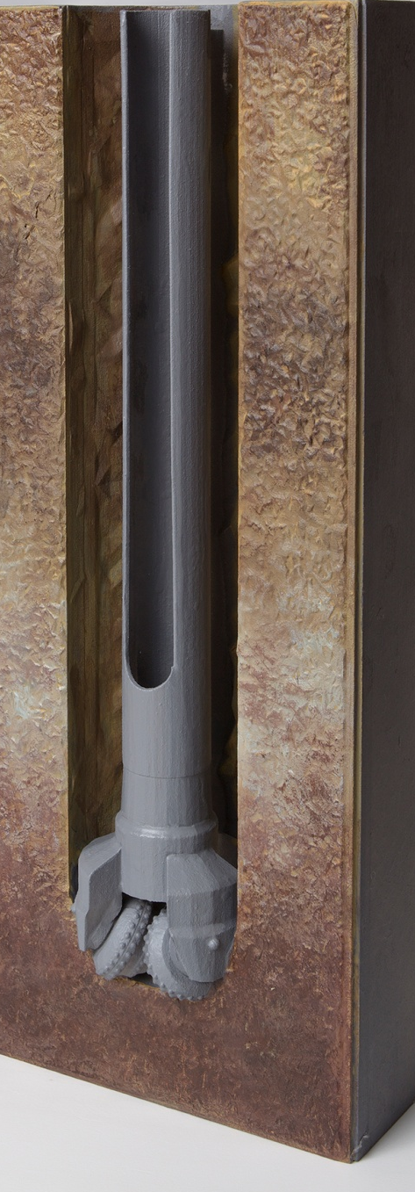
БУРОВОЙ РАСТВОР «БРУКС»
— Устойчив практически ко всем техническим
и природным загрязнителям в процессе бурения
— Не требует дополнительной химической обработки
после воздействия агрессивных загрязнителей
— Не требует сброса и разбавления после
воздействия загрязнителей
— Все характеристики и параметры бурового раствора
аналогичны водным полимер-солевым системам
— Дружественен ко всем типам ингибиторов глинистых сланцев

Slide 8
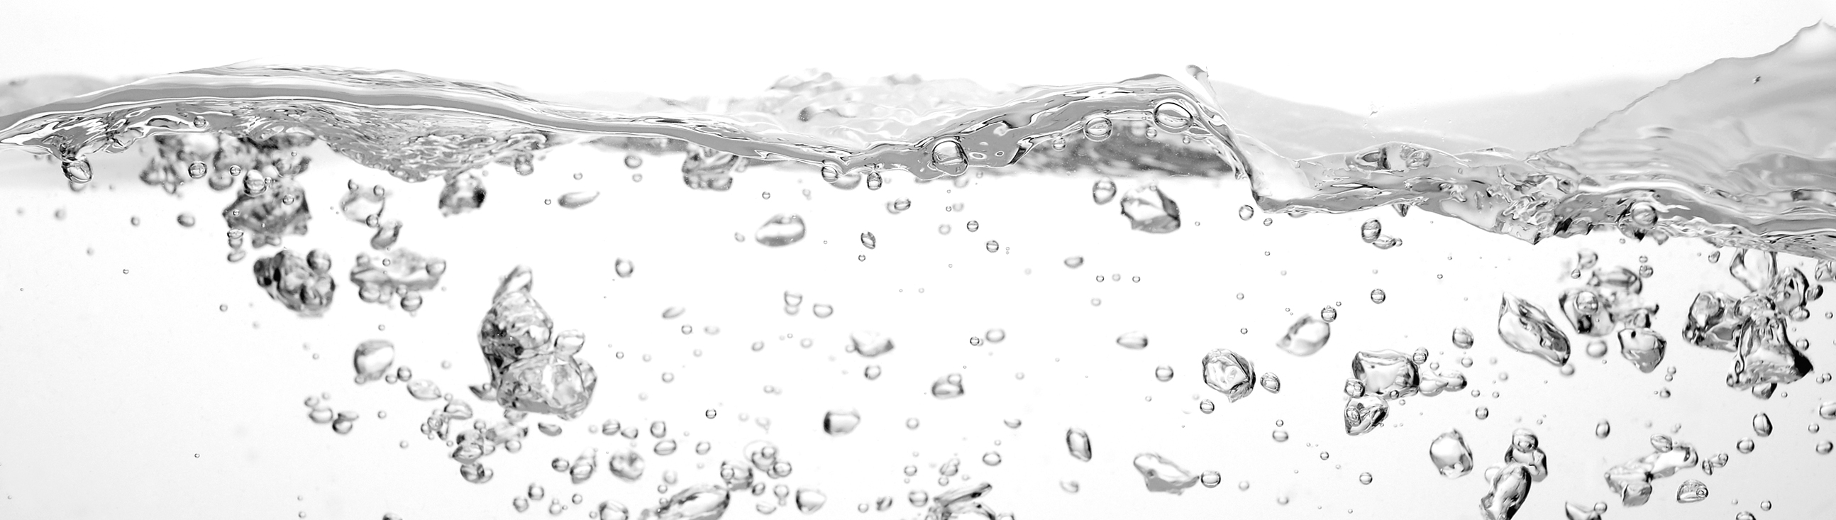
ЭКСПЕРИМЕНТАЛЬНЫЕ ИССЛЕДОВАНИЯ
ЦЕЛЬ: подтвердить устойчивость бурового раствора к агрессивным загрязнителям
ЗАДАЧА: обработка бурового раствора основными загрязнителями:
— цемент, гипс, глина, CaCO₃, NaCl, KCl, CaCl₂, MgCl₂
— в концентрациях 3, 5, 10, 15, 20%
— оценка результатов воздействия

Slide 9
КОМПЛЕКС ЭКСПЕРИМЕНТАЛЬНОГО ОБОРУДОВАНИЯ
Полноразмерный фильтр-пресс
фильтрат при T=22°C
Полуплощадной фильтр-пресс HPHT
фильтрация при Т=85°С
Консистометр ZМ1002
прогрев при Т=85°С в течении 1 часа
Консистометр OFITE-800
замер реологии при T=22°C и 85°C
РЕЦЕПТУРА БАЗОВОГО РАСТВОРА «БРУКС»
Реоксан В, регулятор реологии — 4,0 кг/м³
Аквагель, регулятор фильтрации — 2,0 кг/м³
Гидропласт, регулятор реологии — 4,0 кг/м³
KCl, ингибитор глин — 30,0 кг/м³
Бурфлюб М , смазочная микроэмульсионная гидрофобизирующая добавка — 20,0 кг/м³
ККУ-М, карбонатный утяжелитель — 140,0 кг/м³

Slide 10
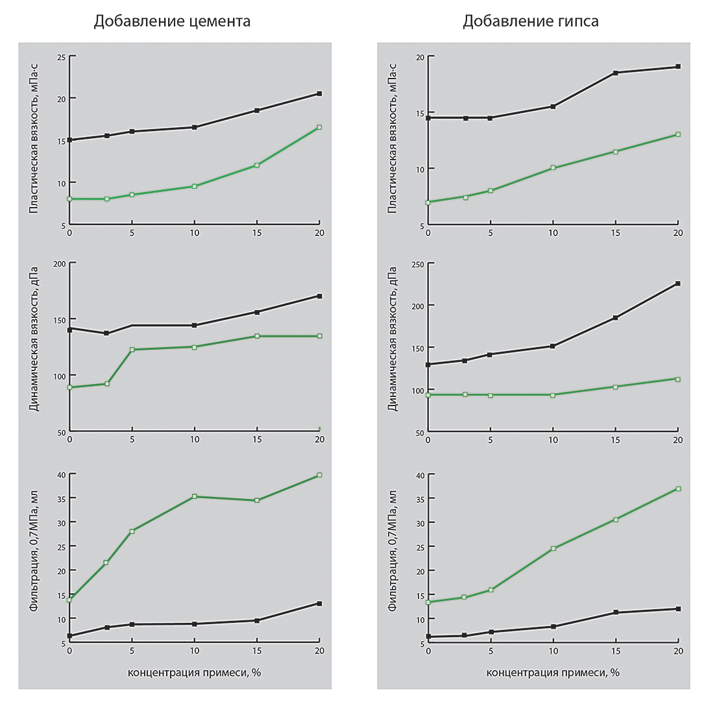
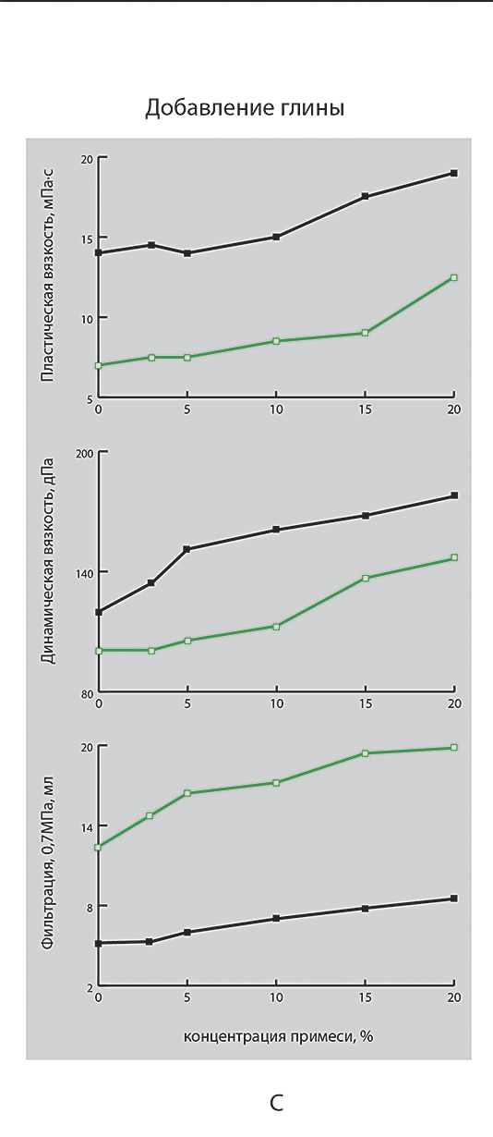
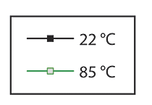
ПАРАМЕТРЫ «БРУКС»
при добавлении загрязняющих примесей: ЦЕМЕНТ, ГИПС, ГЛИНА
Реология и фильтрация раствора увеличилась, но даже при 20%-ой концентрации примеси раствор остался стабильным и корректировка параметров может быть осуществлена путем минимальной дообработки.

Slide 11
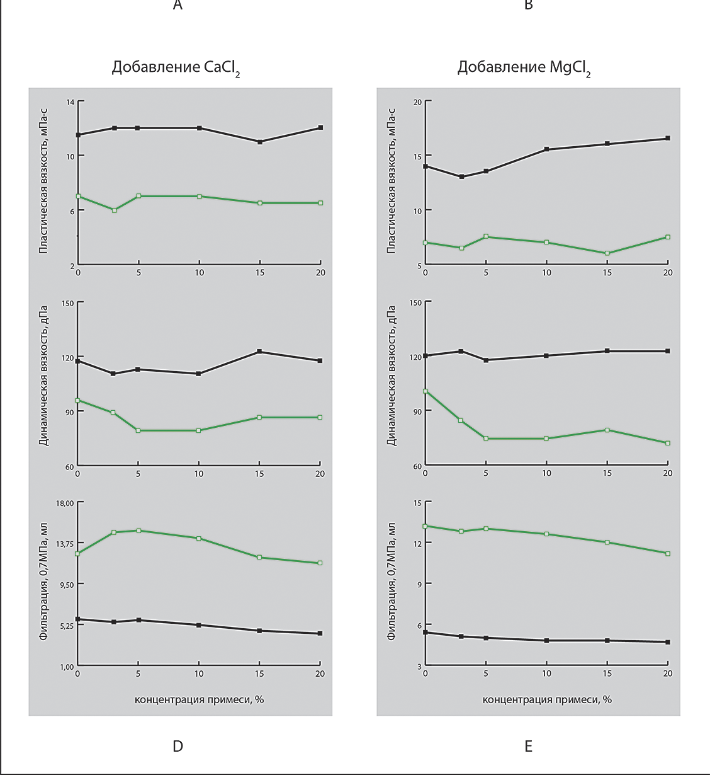
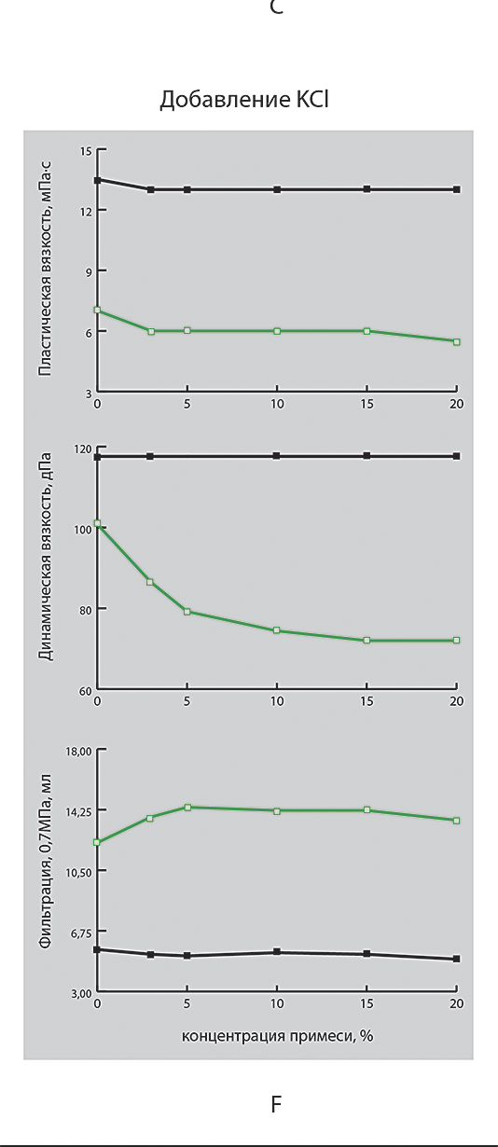
ПАРАМЕТРЫ «БРУКС»
при добавлении загрязняющих примесей: CaCl₂, MgCl₂, KCl
Раствор показывает высокую стойкость к примесям хлоридов Ca, Mg и K. Показатели при температуре 85 ºC еще более стабильные, чем при 22 ºC.

Slide 12
ВЫВОДЫ
— Анализ лабораторных исследований подтверждает, что буровой раствор Брукс способен сохранять свои характеристики при воздействии различных примесей, особенно при концентрации их в растворе до 10%;
— применяемые химические реагенты устойчивы к добавляемым примесям;
— раствор применим в различных геолого-технических условиях;
— применим в условиях АНПД и АВПД при t=100-120°C.

Slide 13
ЗАКЛЮЧЕНИЕ
Применение бурового раствора Брукс
однозначно позволит снизить объем утилизации
промывочных жидкостей:
— после бурения цементных мостов,
— разбавления пластовой водой,
— бурения ангидритов и гипсов.

